Slide 1
探究：串、并联电路电压的规律
16.2

Slide 2
探究一：串联电路中用电器两端的电压与电源两端的电压的关系?
一、提出问题：
串联电路中用电器两端的电压与电源两端的电压
（总电压）有什么关系？
二、猜想与假设：
①串联电路中用电器两端的电压之和与电源两端的电压可能相等。（U₁+U₂=U）
②可能U>U₂>U₁
③可能U₁=U₂<U

Slide 3
探究:串联电路中用电器两端的电压与电源两端的电压的关系?
三、设计实验
测量AB两点之间的电压
（测L₁的电压U₁）
测量BC两点之间的电压（测L₂的电压U₂）
测量AC两点之间的电压
（总电压U）

Slide 4
四、进行实验
L₁ 两端的电压 U₁/ V | L₂ 两端的电压 U₂/ V | 两灯串联部分两端的总电压 U / V | 电源两端的电压U'/ V
五、分析论证，得结论：
*串联电路中各部分电路两端的电压之和等于总电压（电源电压）
（即：U=U₁+U₂ ＋…）

Slide 5
※如图所示，电源电压是5V并保持不变，开关S闭合后电压表的示数为3V，则L₁两端电压为 ，L₂两端电压为 .
3V
2V

Slide 6
探究二、并联电路电压的关系
一、提出问题
并联电路中各支路两端的电压与电源两端的电压（总电压）有什么关系？
二、猜想或假设
①并联电路中各支路两端的电压与电源两端的电压（总电压）可能相等（U=U₁=U₂）
②可能U>U₁=U₂ 或U=U₁+U₂

Slide 7
探究二、并联电路电压的关系
三、设计实验
测L₁两端的电压U₁
测L₂两端的电压U₂
测总电压U

Slide 8
探究二、并联电路电压的关系
测L₁两端的电压U₁
测L₂两端的电压U₂
测总电压U
四、进行实验
L₁ 两端的电压 U₁/ V | L₂ 两端的电压 U₂/ V | 电源两端的电压U'/ V
五、分析论证，得结论
*并联电路中各支路两端的电压相等且等于总电压（电源两端的电压）（即U=U₁=U₂ ）

Slide 9
例题分析
如图，开关闭合后，电压表示数为6V，则L₁、L₂两端的电压分别为 V， V，电源电压为 V。
6
6
6

Slide 10
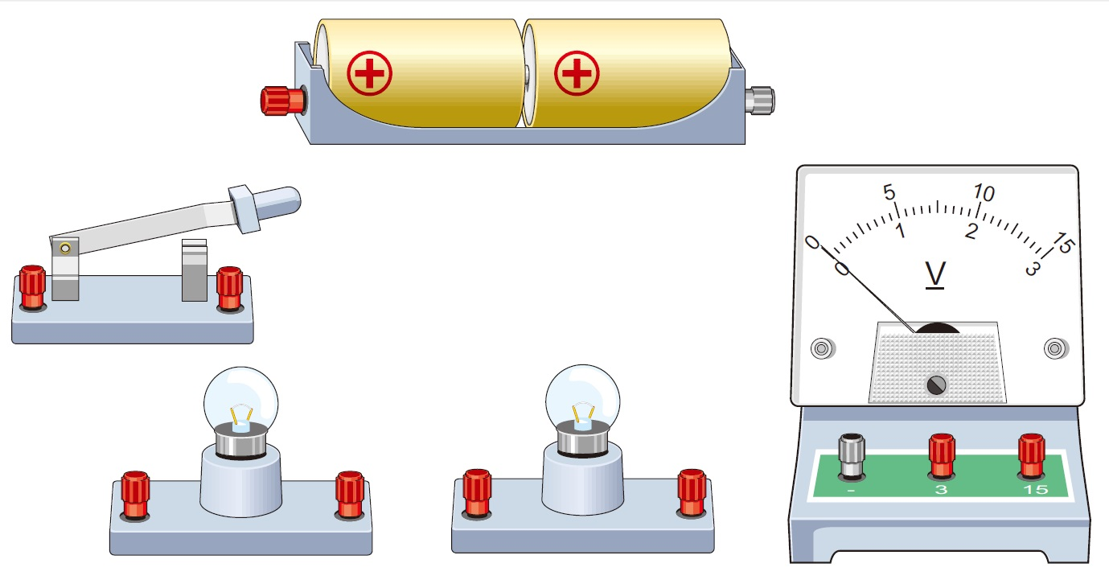
P62.2.3

Slide 11
课堂小结：
各部分电路两端的电压之和等于总电压
*串联电路中 。
（电源电压）（即：U=U₁+U₂ ＋…）
各支路两端的电压相等且等于总电压
*并联电路中 。
（电源两端的电压）（即U=U₁=U₂ ）

Slide 12
例题分析
如图，两个完全相同的电压表V₁、V₂，都有0～3V，0～15V两个量程，闭合开关后，L₁、L₂都能发光，此时两表指针位置完全相同，则V₁、V₂示数之比 ，灯L₁、L₂的电压之比为 .
1：5
1：4

Slide 13
例题分析
※如下左图所示，电源电压保持不变，当开关S₁断开，S₂闭合时，电压示数为4.5V，当S₁闭合，S₂断开时，电压表为3V，此时L₁、L₂两端电压分别是 ， 。
3V
1.5V
※如上右图所示，电源电压保持不变，当开关S闭合时，电压示数为4.5V；当S断开时，电压表为3V，此时L₁、L₂两端电压分别是 ， 。
3V
1.5V

Slide 14
例题分析
如图，电源电压为6V，两灯规格相同，电压表的一个接线柱接线固定，另一个接线柱接上一段导线，留出一个活动线头M。闭合开关，M分别接在A、B、C三点处时，电压表的示数分别为 V， V，
V。
6
3
0

Slide 15
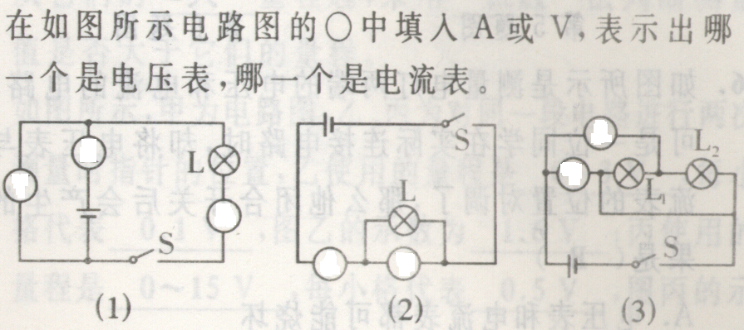
A
A
V
V
A
A
V
如图：（1）要使两灯串联，甲是 表，
乙是 表，丙是 表。
（2）要使两灯并联，甲是 表，
乙 是 表，丙是 表。
电流
电压
电压
电压
电流
电流

Slide 16
例题分析
※如图所示，电源电压是5V并保持不变，开关S闭合后电压表的示数为3V，则 ( )
A．L₁两端电压为3V B．L₂两端电压为3V
C．L₂两端电压为5V D．L_{l}两端电压为5V
A
※如图a所示电路中，闭合开关后，两个电压表指针偏转均如图b所示，则电灯L₁和L₂两端的电压分别为 ( )
A．4．8 V，1．2 V B．6V，1．2 V
C．1．2 V，6 V D．1．2 V，4．8 V
A

Slide 17
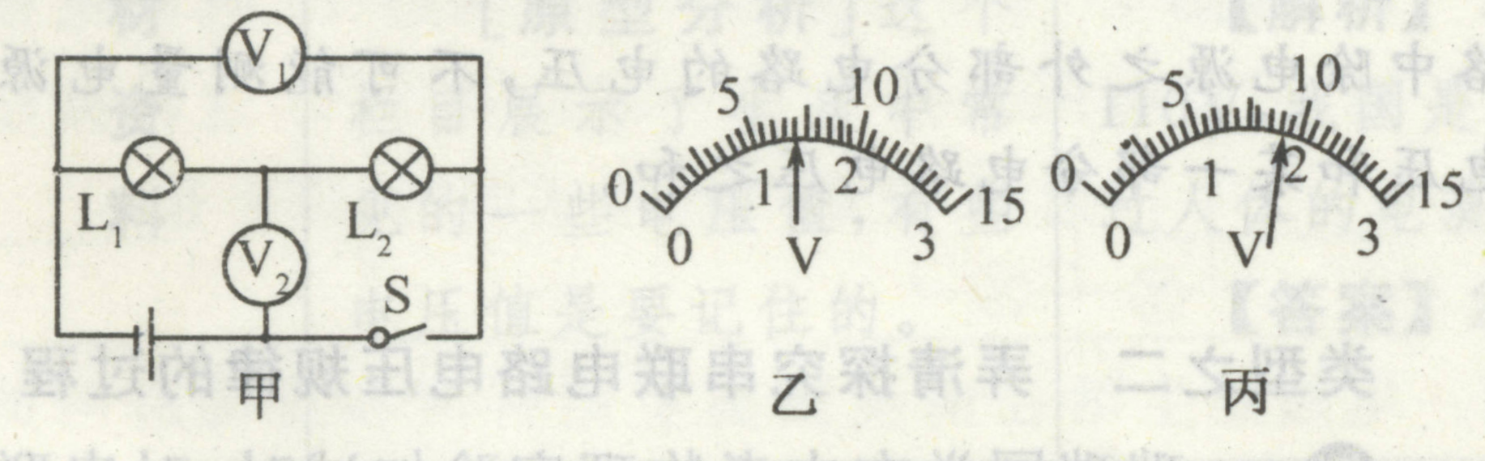
例题分析
如图甲所示的电路中，电压表V₁、V₂的示数分别如图乙、丙所示，则电压表V₁的示数为 ，电压表V₂的示数为 .
7V
1.8V

Slide 18
在如图所示的电路中，闭合开关后电压表的示数
将（ ）
A 不变 B 增大 C 减小 D 无法确定
C
L1
V
L2

Slide 19
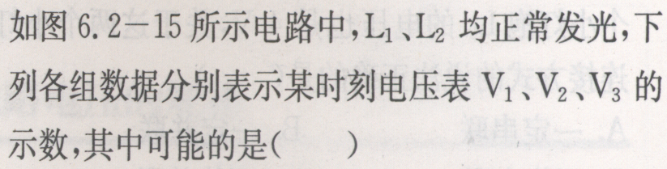
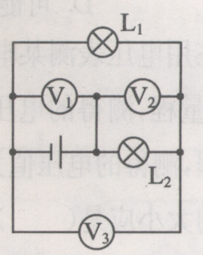
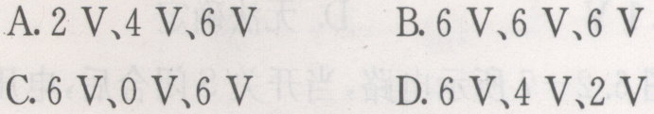
例题分析
D

Slide 20
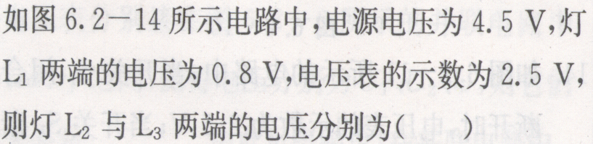
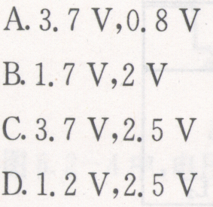
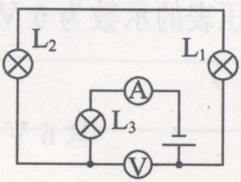
例题分析
B

Slide 21
典题分析
如图所示，L_{1、}L₂、L₃两端的电压和电源电压分别为U₁、U₂、U₃、U，则U₁、U₂、U₃、U的关系是 。
U=U₁+U₃或U=U₂+U₃
U=U₂=U₁+U₃

Slide 22
在学生实验的基础上完成下列专题
故 障 专 题

Slide 23
拓展实验：
如下图（1）若灯L₂断路，则电压表 示数（选填“有”、“无”）
（2）若L₂短路，则电压表 示数（选填“有”、“无”）；
（3）若灯L₁断路，电压表示数为 ；（选填“有”、“无”）
（4）若灯L₁短路，电压表示数为 。（选填“有”、“无”）
有
此时电压表的示数为电源电压
无
无
有
串联电路中，若电压表无示数则
。
可能是被测电路短路，
或者是被测电路之外的电路断路
L1
L2
V

Slide 24
如右图若灯L₂断路，则电压表 （选填“有”、“无”）；
若L₂短路，则电压表 示数（选填“有”、“无”）；
若灯L₁断路，电压表 示数（相同“有”、“无”）；
若灯L₁短路，电压表 示数（相同“有”、“无”）；
有
无
有
无
L1
L2
V

Slide 25
5.如图所示电路，闭合开关S，灯不亮，电压表有示数，已知电路
各处均接触良好，除灯L和电阻R外，其他元件均完好。
（1）请判断电路中存在的故障可能是_ ________________
___（请将两种可能填写完整）。
（2）为了进一步判断故障的可能原因,小红将电压表改接到与L并
联,你认为这种方法可行吗？_____ ，
理由是____________ _。
（3）为了进一步判断故障的可能原因,小明找来一电流表，在不改
变原电路的情况下，很快判断出来了。
小明的方法是_ __________。
结论是______________ 。
可能是R断路；或灯L短路
不可行
无论是R断路，还是L短路。这时电压表的读数都为0
V
将电流表串联在电路中，
若电流表有示数，则灯L短路；
若电流表无示数，R断路
L
R
S

Slide 26
例题
1.如图所示电路，电源的电压
为6V，当开关S闭合时，只有
一只灯泡发光且电压表示数为
6V，则产生这种现象的原因
可能是________？
L₁短路
2 .如图所示电路，当开关S闭
合后，两表均有示数，过一会
儿发现电压表示数突然变小，
电流表的示数突然变大，则故
障可能是________﹖
① 如果电压表、电流表示数
都变大，故障可能是________﹖
② 如果电压表、电流表均无示数，
则故障可能是________﹖
L₁短路
L₂短路
L₂断路

Slide 27
如图，电源电压不变，当S闭合后，V₁、V₂、A分
别为12V、6V和0.2A。则：
（1）若灯L₁发生短路，则V₁、V₂的读数分别为____ ；
（2）若灯L₂发生短路，则V₁、V₂的读数分别为____ ；
（3）若灯L₁发生断路，则V₁、V₂的读数分别为____ ；
（4）若灯L₂发生断路，则V₁、V₂的读数分别为____ ；
（5）若S断开，则V₁、V₂、A三表的读数分别为____ 。
12V、12V
12V、0V
12V、0V
12V、12V
12V、0V、0A

Slide 28
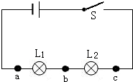
如图所示，开关S闭合后，L₁和L₂都不发光，将电压表并联在ab之间时，电压表示数为O，将电压表并联在bc之间时，电压表示数较大，若电路中只有一处故障，则该故障可能是（ ）
A
A．L₂断路 B．L₂短路C．L₁断路 D．L₁短路

Slide 29

如图所示的电路，闭合开关S后，电灯L₁、L₂都不发光，且两电表的指针都不动．现将两电灯的位置对调，再次闭合开关时，发现两只灯泡仍不亮，电流表的指针仍不动，但电压表的指针却有了明显的偏转，该电路的故障可能是（ ）
C
A．电流表内部接线断了
B．灯L₁灯丝断了
C．灯L₂灯丝断了
D．电流表和两个电灯都坏了

Slide 30
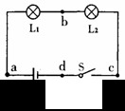
如图所示，闭合开关S时，灯泡L_{1、}L₂都不亮。用一段导线的两端接触a、b两点时，两灯都不亮；接触b、c两点时，两灯都不亮；接触c、d两点时，两灯都亮。则( )
A．灯L1断路 B ．灯L2断路
C．灯L2短路 D．开关S断路
D

Slide 31

如图：开关闭合后，两灯均不亮，为了检查故障，用电压表检查，测量后发现：U_{AB}=3V，U_{BC}=0，U_{CD}=0，U_{DE}=3V．则故障为（ ）
A
A．AB间断路 B．BC间断路
C．BC间短路 D．CD间断路

Slide 32
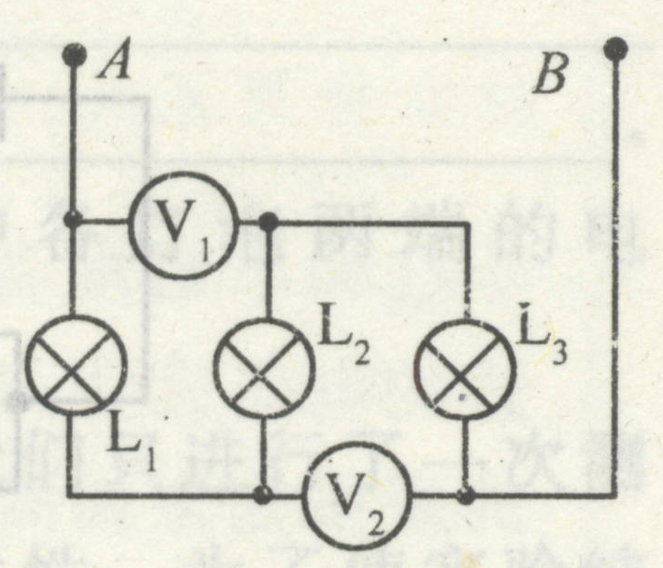
例题分析
如图所示，L₁、L₂、L₃是三只相同的灯泡，电压表V₁的示数为6V，电压表V₂的示数也为6V，问：
（1）L₁、L₂、L₃的连接方式是怎样的？
（2）电压表V₁、V₂分别测的是哪部分的电压？
（3）A、B间的电压值是多少？
串联
V₁测L₁和L₂的总电压； V₂测L₂和L₃的总电压
9V

Slide 33
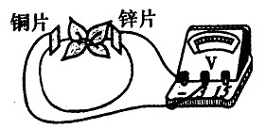
在研究“水果电池电压与哪些因素有关”的实验中（如图所示）
（1）小星作出如下猜想：
猜想一：水果电池电压与水果种类有关
猜想二：水果电池电压与两电极间距离有关
猜想三：水果电池电压与两电极插入水果的深度有关
为了验证上述猜想是否正确，小星设计了如下准备实验和记录的表格。
①为验证猜想一，应做编号为 的实验；
②为验证猜想二，应做编号为 的实验；
③为验证猜想三，应做编号为 的实验。
（2）小星又提出猜想四：水果电池电压与水果大小有关。他将苹果依次切去一部分来做实验，并将数据记录如下：
2、5
实验编号 | 水果种类 | 深度（cm） | 两极间距离（cm） | 电压（V）
1 | 苹果 | 1 | 3
2 |  | 2 | 2
3 |  | 3 | 3
4 | 菠萝 | 2 | 1
5 |  | 2 | 2
4、5
1、3
苹果大小（个） | 1 | 3／4 | 1／2 | 1／4
测得的电压（V） | 0．27 | 0．28 | 0．26 | 0．28
该实验说明 。
水果电池的电压与水果大小无关

Slide 34
4.如图，开关S闭合后，若灯L1的灯丝突然烧断了，
试分析L1、L2、L3的亮、暗变化及电压表、电流
表示数的变化。

Slide 35
复习：
1、上学期通过科学探究得到串、并联电路电流的规律是什么？
串联电路中，电流处处相等；
并联电路中，干路电流等于各支路电流之和。
2、科学探究一般要经历哪些步骤？
（1）提出问题 （2）猜想与假设 （3）设计实验 （4）进行实验 （5）分析与论证 （6）评估和交流

Slide 36
专题：用电压表检测电路故障
所测部分短路
电压表示数为0
所测部分之外断路
电压表检测
电路故障
所测部分断路
电压表示数
等于电源电压
所测部分之外短路
解决电路故障的分析、判断能力的关键：
电压表有示数表明电压表与电源的正、负极是通路；
电压表无示数表明电压表短路或者电压表与与电源的
正、负极是断路。

